Slide 1

.NET advanced
Async programming.

Slide 2
План лекции
Презентация
Асинхронное программирование
BeginInvoke и EndInvoke
async и await
Перемещение потока управления при использовании async
Параллельный вызов асинхронных методов
Обработка исключений в асинхронных методах
Отмена асинхронных операций
Демо
Консольное приложение демонстрация примеров асинхронного программирования.

Slide 3
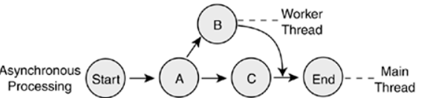
Асинхронное программирование
Асинхронное программирование это техника вынесения отдельных задач из основного потока в специальные асинхронные методы или блоки кода.
До появления .NET 4.5 асинхронное программирование было реализовано с помощью асинхронных делегатов.
Асинхронные делегаты позволяют вызывать методы, на которые эти делегаты указывают, в асинхронном режиме.
Начиная с .NET 4.5 была изменена концепция создания асинхронных вызовов. Новая модель асинхронных вызовов называется Task-based Asynchronous Pattern.

Slide 4
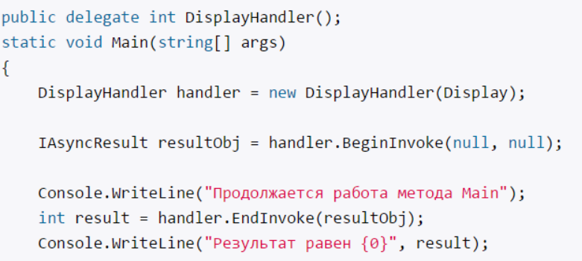
BeginInvoke и EndInvoke
Делегаты могут вызываться как с помощью метода Invoke, так и в асинхронном режиме с помощью пары методов BeginInvoke/EndInvoke
В метод BeginInvoke можно передать объект делегата AsyncCallback. Этот делегат указывает на метод, срабатывающий после завершения асинхронного вызова.
Сам метод BeginInvoke возвращает объект интерфейса IAsyncResult. Этот объект хранит информацию об асинхронной операции.
Так как метод переданный делегату возвращает значение, то и вызов handler.EndInvoke(resultObj) будет возвращать это значение.

Slide 5
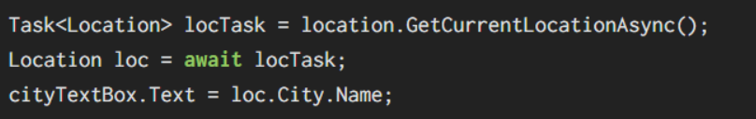
async и await
Ключевое слово async указывает, что метод или лямбда-выражение может выполняться асинхронно. А оператор await позволяет остановить текущий метод, пока не завершится работа метода, помеченного как async, не останавливая выполнение потока.
Асинхронный метод должен быть отмечен ключевым словом async и может возвращать значение типа void, Task или Task<T>. Внутри асинхронного метода можно использовать оператор await, чтобы реализовать продолжение без использования метода ContinueWith().
По негласным правилам в названии асинхроннных методов принято использовать суффикс Async.
Заботу обо всех синтаксических особенностях тела метода берет на себя компилятор C#.

Slide 6
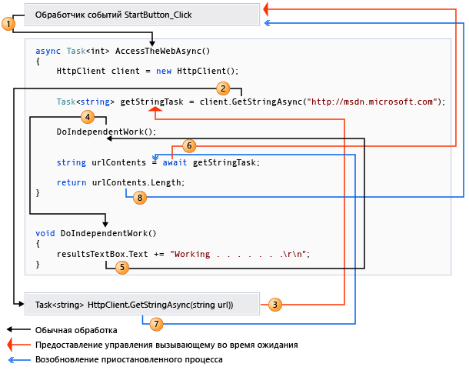
Перемещение потока управления при использовании async
https://msdn.microsoft.com/ru-ru/library/hh191443.aspx

Slide 7
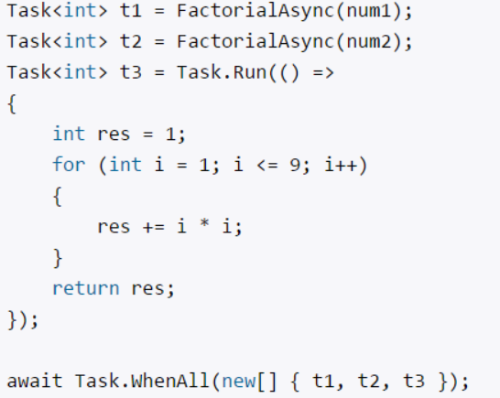
Параллельный вызов асинхронных методов
Когда не существует жесткой зависимости между асинхронными задачами следует использовать технику параллельного вызова асинхронных операций.
Вместо использования await после каждой асинхронной операции рекомендуется использовать Task.WhenAll в месте ожидания завершения всех операций.
Все три задачи теперь будут запускаться параллельно, однако вызывающий метод благодаря оператору await все равно будет ожидать, пока они все не завершатся.

Slide 8
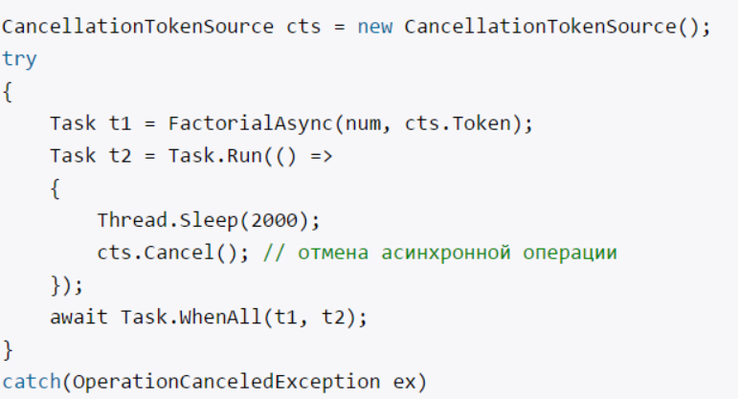
Отмена асинхронных операций
Для отмены асинхронных операций также как и для других задач используются классы CancellationToken и CancellationTokenSource.

